Slide 1
Ｓｐｒｉｎｇ開発レッスン⑥
日本財産保険系統（大連）有限公司

Slide 2
目次
Redisとは
Spring Sessionとは
Spring Data Redisの利用（セッション管理）

Slide 3
Redisとは
Redisはインメモリで動作するKey-Valueストア(KVS)ソフトウェアです。Redisのデータはすべてメモリ内に保存されるため、高速なデータの読み書きが可能です。また、単純なキーと値のペアだけでなく様々なデータ構造が利用でき、データの永続化、冗長化、クラスタといった機能を備えており、様々な用途に対応できます。BSDライセンスで公開されています。
Redisの用途
セッション管理・キャッシュ：Webアプリケーションのセッション管理への利用。
リアルタイム更新：商品・ユーザー・コンテンツなどのデータをリスト化した状態で保持し、変化があれば更新やソートを行います。

Slide 4
Redisの特長
インメモリ型データ構造ストア
豊富なデータ構造：Redisは単純なキーと値のペアだけでなく以下のような様々なデータ型に対応しています。
Strings: テキストまたはバイナリデータ (最大 512MB)
Lists: 追加された順に並べられた文字列の集合
Sets: 順序なしの文字列の集合
Sorted Sets: スコアで順序付けされた文字列の集合 (ランキングなどに使える)
Hashes: フィールドと値のリストを保存するデータ構造
Bitmaps: ビット演算を実行できるデータ型
HyperLogLogs: データセット内の一意の値の数を推定する確率的データ構造
Streams: (Redis 5以降) ストリーム処理のための追記専用の時系列データ構造
データの永続化
Redisはインメモリデータベースですが、データをディスクに保存しておき、次回起動時にデータを読み込むことで永続化させることができます。
レプリケーション機能（冗長化）
Redisはマスター・スレーブ型のレプリケーションに対応しています。マスターの死活監視を行い、自動フェイルオーバーを行うことも可能です。複数のマスターから成るCluster構成をとることもできます。
Notes:
Redis 是完全开源免费的，遵守BSD协议，是一个高性能的key-value数据库。
Redis 与其他 key - value 缓存产品有以下三个特点：
Redis支持数据的持久化，可以将内存中的数据保存在磁盘中，重启的时候可以再次加载进行使用。
Redis不仅仅支持简单的key-value类型的数据，同时还提供list，set，zset，hash等数据结构的存储。
Redis支持数据的备份，即master-slave模式的数据备份。

Slide 5
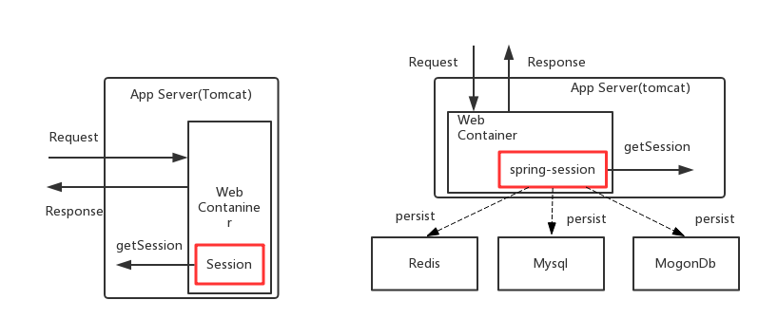
Spring Sessionとは
Spring Session は、ユーザーのセッション情報を管理するための API と実装を提供します。HttpSessionの機能を上書きして、RedisやRDBMSなどでセッション情報を管理することができます。
通常はアプリケーションサーバでセッション情報を管理していますが、複数台のサーバを用意してロードバランスしながら運用している場合、複数サーバ間でセッション情報を同期する（セッションレプリケーション）、もしくはユーザとサーバが1対1となるようにロードバランスする（スティッキーセッション）といった必要があり、何かと面倒です。そこで、セッション情報をアプリケーションサーバ以外の場所に切り出してしまおう、というときにSpring Sessionはいい感じに使えます。

Slide 6
Spring Data Redisの利用（セッション管理）
依存関係の追加
mavenの場合pomにspring-boot-starterとspring-boot-starter-redisを追加する。
プロジェクトの設定
application.propertiesに以下のように記載、コネクションプールの設定なども記載可能。
デフォルトではlocalhost:6379に接続する。
<dependency>
<groupId>org.springframework.boot</groupId>
<artifactId>spring-boot-starter-data-redis</artifactId>
</dependency>
<dependency>
<groupId>org.springframework.session</groupId>
<artifactId>spring-session-data-redis</artifactId>
</dependency>
spring.session.store-type=redis
spring.redis.host=localhost
spring.redis.port=6379

Slide 7
Spring Data Redisの利用（セッション管理）
Redisセッションの導入
セッションタイムアウト（maxInactiveIntervalInSecondsに設定したい秒数を設定する）
セッションの取得と利用
@Configuration
@EnableRedisHttpSession(maxInactiveIntervalInSeconds = 1800)
public class HttpSessionConfig {
}
public class RedisSessionManager {
/**
* セッション
*/
@Autowired
HttpSession session;
｝

